Slide 1
BÀI 20: QUAN SÁT VÀ LẮP
MÔ HÌNH ADN
HỘI THI THIẾT KẾ GIÁO ÁN ĐIỆN TỬ
THEO PHƯƠNG PHÁP GIÁO DỤC STEM
Giáo viên: NGUYỄN THỊ THANH THỦY
Bộ môn: Sinh học
Năm học 2017-2018

Slide 2
QUAN SÁT VÀ LẮP MÔ HÌNH ADN
Tiết 20- Bài 20
Khởi động
Thực hành lắp ráp
Trình bày sản phẩm
Tóm lược
Ứng dụng

Slide 3

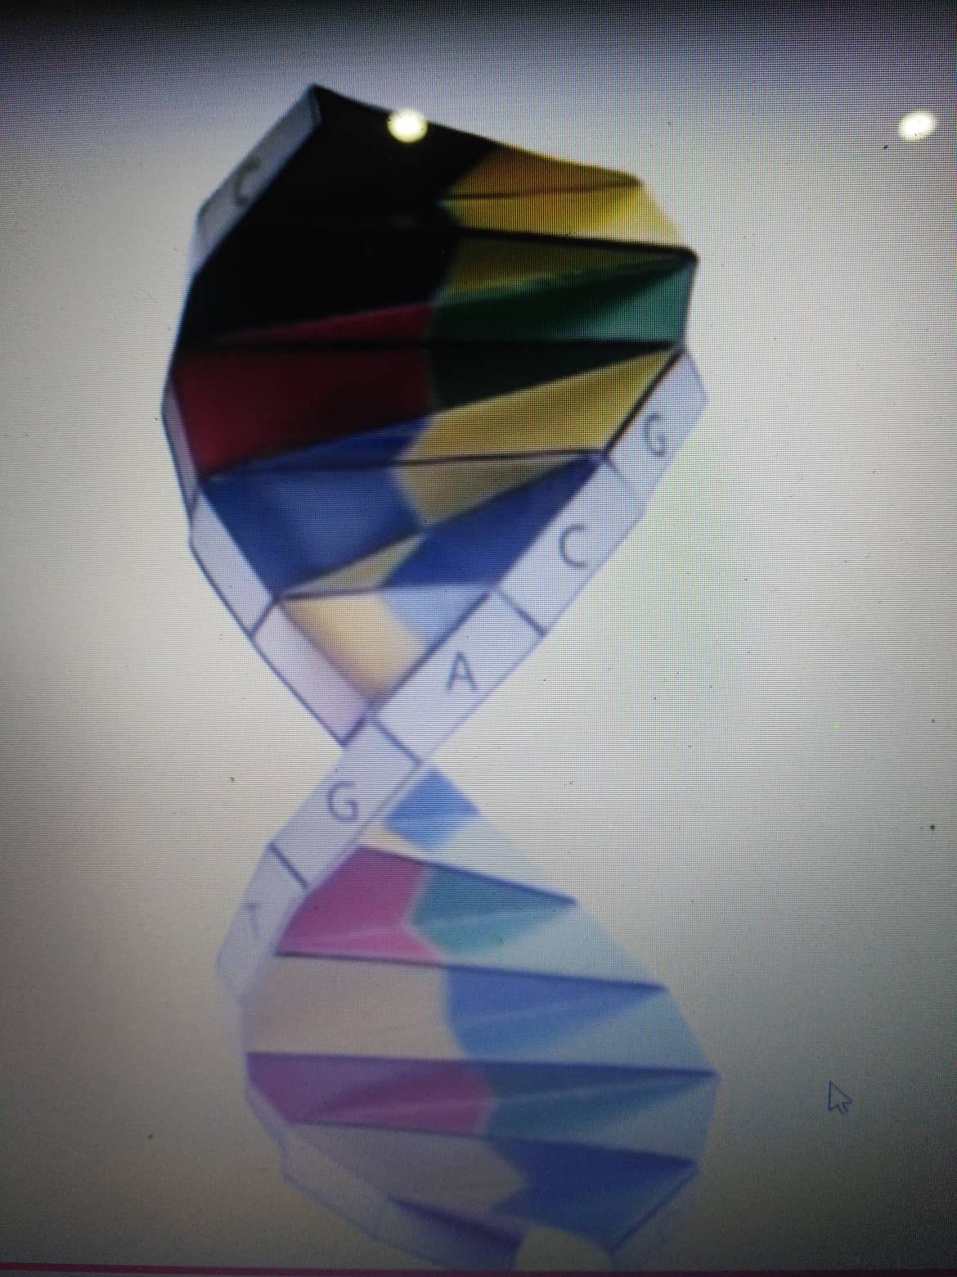
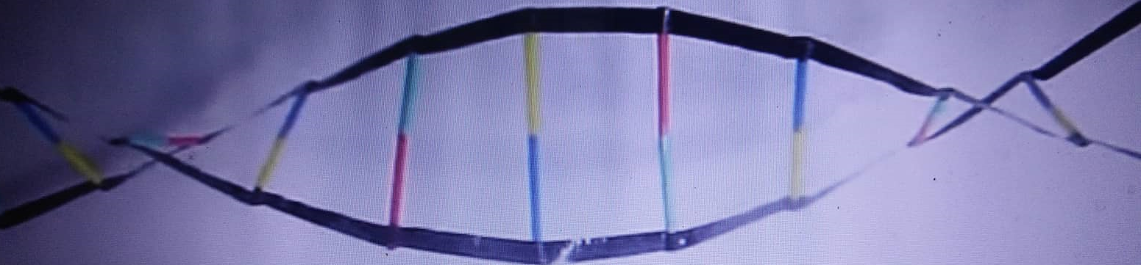
Hoạt động 1: Khởi động
Một số mô hình ADN tự làm.

Slide 4
- Các em có nhận xét như thế nào về sản phẩm mô hình ADN của các bạn tự làm?
Tiết 20- Bài 20
QUAN SÁT VÀ LẮP MÔ HÌNH ADN

Slide 5
Hoạt động 2: Thực hành lắp ráp
- Quan sát video sau

Slide 6
Quan sát mô hình ADN, thảo luận và trả lời các câu hỏi sau:
1) Số cặp Nu trong mỗi chu kỳ xoắn là bao nhiêu?
10 cặp
2) Các Nu liên kết với nhau như thế nào?
các Nu giữa 2 mạch liên kết với nhau thành cặp theo NTBS: A-T, G-X và ngược lại.

Slide 7
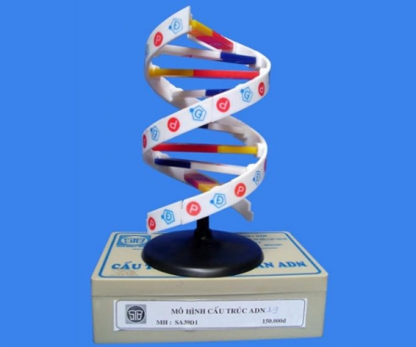
- Các nhóm nhận dụng cụ và tiến hành lắp ráp mô hình ADN trong 5 phút.
5 phút

Slide 8
Đại diện các nhóm nhận xét :
+ chiều xoắn của 2 mạch
+ số cặp Nu của mỗi vòng xoắn
+ sự bắt cặp của các Nu theo NTBS
→ Ngược chiều nhau
→ 10 cặp
→ A-T, G-X và ngược lại

Slide 9
PHIẾU NHẬN XÉT MÔ HÌNH ADN LẮP RÁP
 | Chiều xoắn | Số cặp Nu mỗi vòng xoắn | Sự bắt cặp các Nu
NHÓM 1
NHÓM 2
NHÓM 3
NHÓM 4
Hướng dẫn thực hiện:
+ Đúng: ghi Đ + Sai: ghi S + Thiếu: ghi T

Slide 10
Hoạt động 3: Trình bày sản phẩm
- Các nhóm lần lượt giới thiệu về sản phẩm mô hình ADN tự làm của nhóm mình.

Slide 11
- Nhận xét sản phẩm của các nhóm qua bảng nhận xét về các nội dung:
+ chiều xoắn của 2 mạch phải ngược nhau
+ khoảng cách giữa 2 mạch phải đều nhau
+ số cặp Nu ở mỗi vòng xoắn là 10
+ sự bắt cặp của các Nu phải theo NTBS

Slide 12
PHIẾU NHẬN XÉT MÔ HÌNH ADN TỰ LÀM
 | Chiều xoắn của 2 mạch ngược nhau | Khoảng cách giữa 2 mạch phải đều nhau | Số cặp Nu mỗi vòng xoắn là 10 | Sự bắt cặp các Nu phải theo NTBS
NHÓM 1
NHÓM 2
NHÓM 3
NHÓM 4

Slide 13
PHIẾU NHẬN XÉT – ĐÁNH GIÁ TIẾT HỌC
 | NHÓM 1 | NHÓM 2 | NHÓM 3 | NHÓM 4
Hoạt động làm mô hình ADN lắp ráp
Hoạt động làm mô hình ADN tự làm
Tổng cộng
Hướng dẫn thực hiện:
+ Đ: 2đ + T: 1đ + S: 0đ

Slide 14
Hoạt động 4: Tóm lược
xoắn kép
Chuỗi………………
Cấu trúc không gian ADN
10 cặp Nu
Mỗi chu kì xoắn gồm……………
Các Nu giữa 2 mạch liên kết………
……………………………………..
theo NTBS là A-T, G-X và ngược lại

Slide 15
Hoạt động 5: Ứng dụng
Dự án Bản đồ gen Người
(tiếng Anh: Human Genome Project - HGP) là một dự án nghiên cứu khoa học mang tầm quốc tế.
- Mục đích chính của dự án là xác định trình tự của các cặp cơ sở (base pairs) tạo thành phân tử DNA và xác định khoảng 25.000 gen trong bộ gen của con người.

Slide 16
- Dự án khởi đầu vào năm 1990 với sự đứng đầu của James D. Watson. Bản phác thảo đầu tiên của bộ gen đã được cho ra đời vào năm 2000 và hoàn thiện vào năm 2003. Một dự án song song cũng được thực hiện bởi một công ty tư nhân tên là Celera Genomics.
Tuy nhiên, hầu hết trình tự chuỗi được xác định là tại các trường đại học và các viện nghiên cứu từ các nước Mỹ, Canada, và Anh.
Việc xác định toàn bộ bộ gen Người là một bước tiến quan trọng trong việc phát triển thuốc và các khía cạnh chăm sóc sức khỏe khác.

Slide 17

HƯỚNG DẪN VỀ NHÀ
Hoàn thành phiếu thực hành và nộp lại vào tiết sau.
Xem bài “ Đột biến gen”

Slide 18


